Slide 1
Levensfasen
De ontwikkelingspsychologie van de mens
Hoofdstuk 9 De oudere volwassene
Notes:
Oudere mensen mogen dan (uiterlijk) grijs zijn, maar dat zijn ze allerminst; zij hebben juist door hun verschillende levensloop, meer autonomie verworven. In onze cultuur krijgen mensen van een bepaalde leeftijd niet zo veel erkenning; dat is een cultuurverschijnsel.

Slide 2
Hoofdstuk 9 De oudere volwassene
Soorten veroudering
Primair: leeftijdgerelateerd.
Secundair: versnelde veroudering door ziektes.
Tertiaire veroudering: het einde van het leven.
Maar ook: distale veroudering: een ongeluk in het verleden kan leiden tot klachten op latere leeftijd.
Proximale veroudering: klachten door een recente gebeurtenis (gebroken arm).
Notes:
Sommige ouderen zijn meesters in het positief labelen van lastige verschijnselen.. “nu ik niet meer goed kan zien, kan ik nog wel beelden van speksteen maken ‘.of’ Het gaat vast over en anders wen ik er wel aan’. Er zijn ook altijd mogelijkheden om je te blijven ontwikkelen (HOVO) en veel ouderen doen aan vrijwilligerswerk.

Slide 3
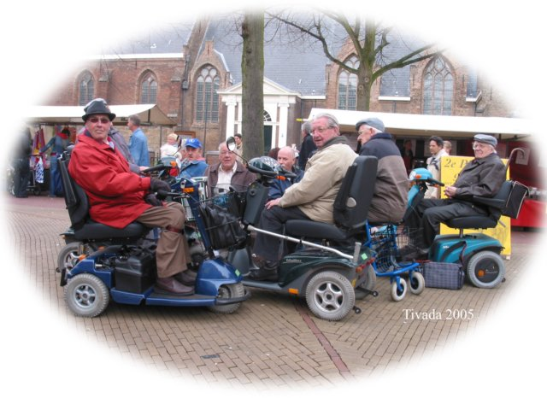
Hoofdstuk 9 De oudere volwassene
Ouderen krijgen alsnog hangplek
Uitgegeven: 30 nov. 2005
OUDE PEKELA - In het overdekte winkelcentrum van Oude Pekela komt alsnog een hangplek voor ouderen. Dat heeft het Nationaal Fonds Ouderenhulp woensdag bekendgemaakt. De gemeente Pekela stelde in april dit jaar een samenscholingsverbod voor hangouderen in, omdat de bejaarden voor veel overlast in het winkelgebied zorgden.
Notes:
De beeldvorming rondom ouderen verandert…..vlg Benidorm Basters

Slide 4
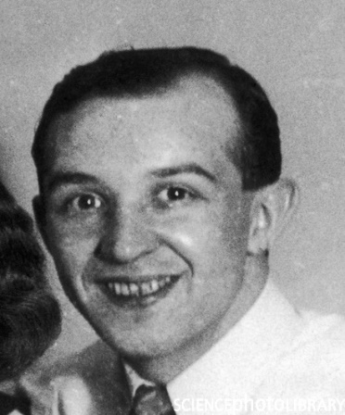
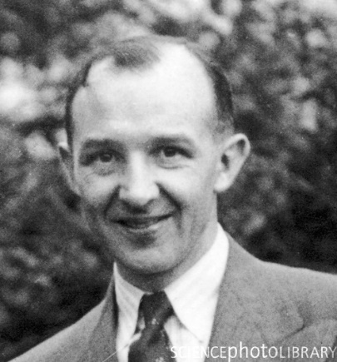
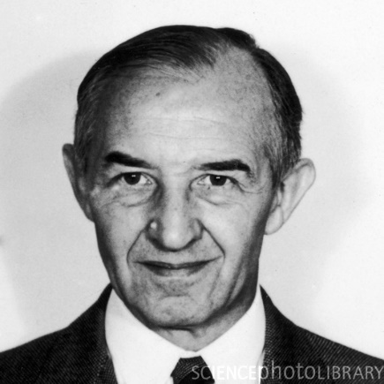

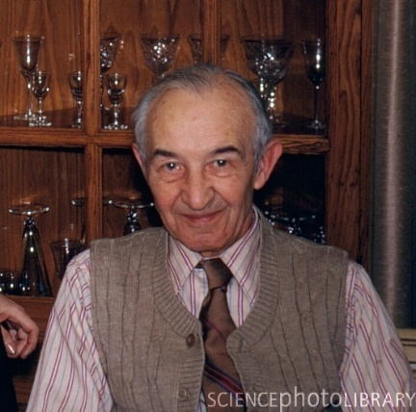
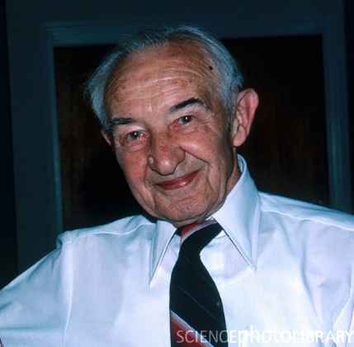
Hoofdstuk 9 De oudere volwassene
Van de rijpere volwassene
naar de oudere volwassene

Slide 5
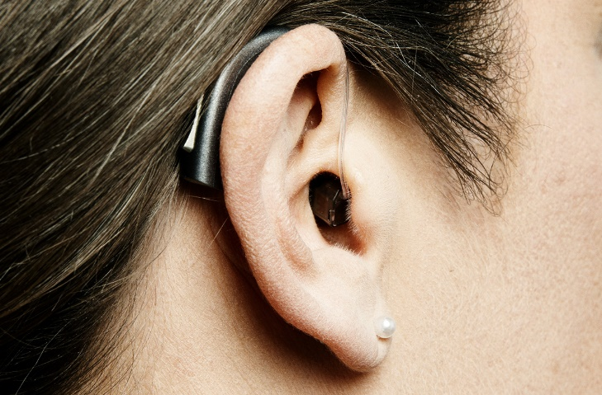
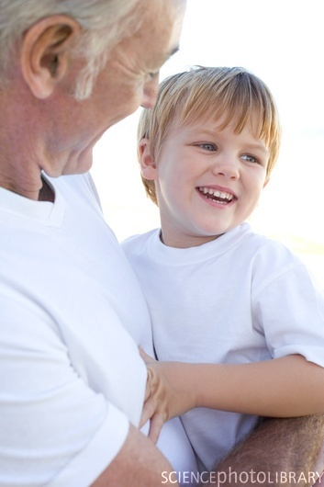
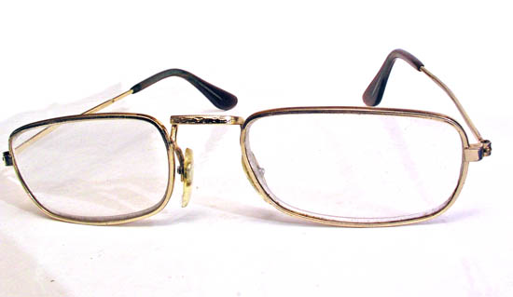
Hoofdstuk 9 De oudere volwassene
Primary aging…& secundary aging…
Hulpmiddelen
Notes:
Hulpmiddelen zijn bijna altijd nodig bij veroudering. (ook bij primaire veroudering) ZOZ

Slide 6
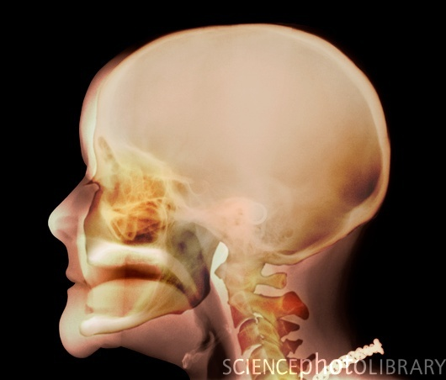
Hoofdstuk 9 De oudere volwassene
Fysieke veroudering
De huid rimpelt en wordt dunner. Beschadigingen herstellen moeilijker. Tast wordt minder, de pijndrempel hoger.
Botten worden dunner en brozer. De ruggenwervel verdicht waardoor de lichaamslengte afneemt.
Meestal verdwijnen de tanden. Dat kan verholpen worden met o.a. implantaten, kronen, een kunstgebit.
75% van de oudere volwassenen heeft een visueel hulpmiddel nodig (lens, bril). 60% ontwikkelt staar (cataract), een vervorming van de ooglens.
Bij 17% ontstaat hardhorendheid. Ook tinnitus neemt toe.
Cholesterol in het bloed neemt toe, hart- en longfunctie nemen af.

Slide 7
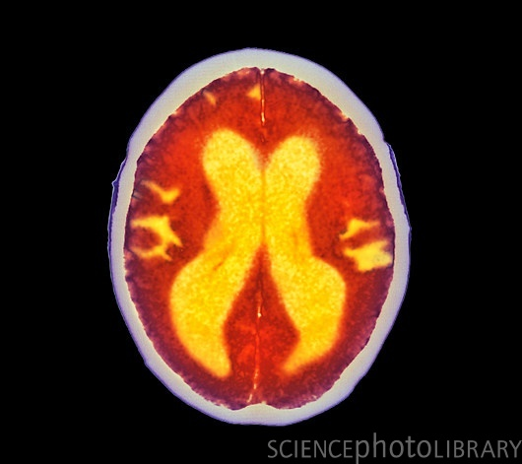
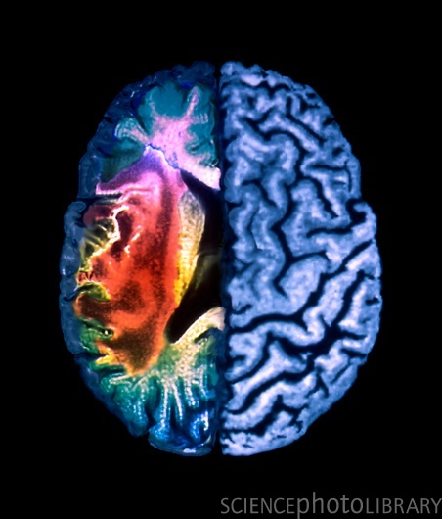
Hoofdstuk 9 De oudere volwassene
Vragen, vragen, vragen…
Met hoeveel procent neemt het hersenvolume gemiddeld af bij een normaal verouderingsproces??
Wat is ‘hersenatrofie’?
Hoe zit het met de regeneratieve capaciteit van de hersenen???
Notes:
Hersenvolume neemt met 10-15 % af gemiddeld ten gevolge van de afname van het aantal cellen in het centraal zenuwstelsel. Een verklaring is de gebrekkige bloedtoevoer naar de hersenen door gebrek aan zuurstof. Ook kunnen kleine infarcten ervoor verantwoordelijk is. Sommige ouderen houden overigens een zeer goed aangepaste bloedtoevoer tot op hoge leeftijd.
Hersenatrofie is een radicale degeneratie van hersencellen. Het betekent ook een afname van het cognitief functioneren.
Regeneratieve capaciteit van de hersenen betekent dat het brein zich het hele leven blijft aanpassen en vernieuwen. Het hele leven blijft het brein open voor veranderingen. Gericht trainen van zintuigen en motoriek helpt hierbij.

Slide 8
Hoofdstuk 9 De oudere volwassene
Neurologische achteruitgang
Het hersenvolume neemt bij vorderende leeftijd zo’n 15% af, .o.a. door vele kleine bloedingen en plaatselijk zuurstofgebrek (ischemie) waardoor er weefsel afsterft. Doordat er een grote overcapaciteit is, hoeft dat niet tot gevolgen te leiden. De hersenen blijven plastisch (ook op hoge) leeftijd.
Dat wordt anders als er sprake is van grotere bloedingen (bovenste foto).
Het hersenvolume neemt sterker af wanneer er bijv. sprake is van de ziekte van Alzheimer. Dat is een progressieve atrofie (afsterven van weefsel) van de hersenen (foto onder). De cognitieve gevolgen noemen we dementie: o.a. het achteruitgaan van intellectuele vermogens, persoonlijkheidsverandering, verlies van sociaal decorum (= gepaste vormen).

Slide 9
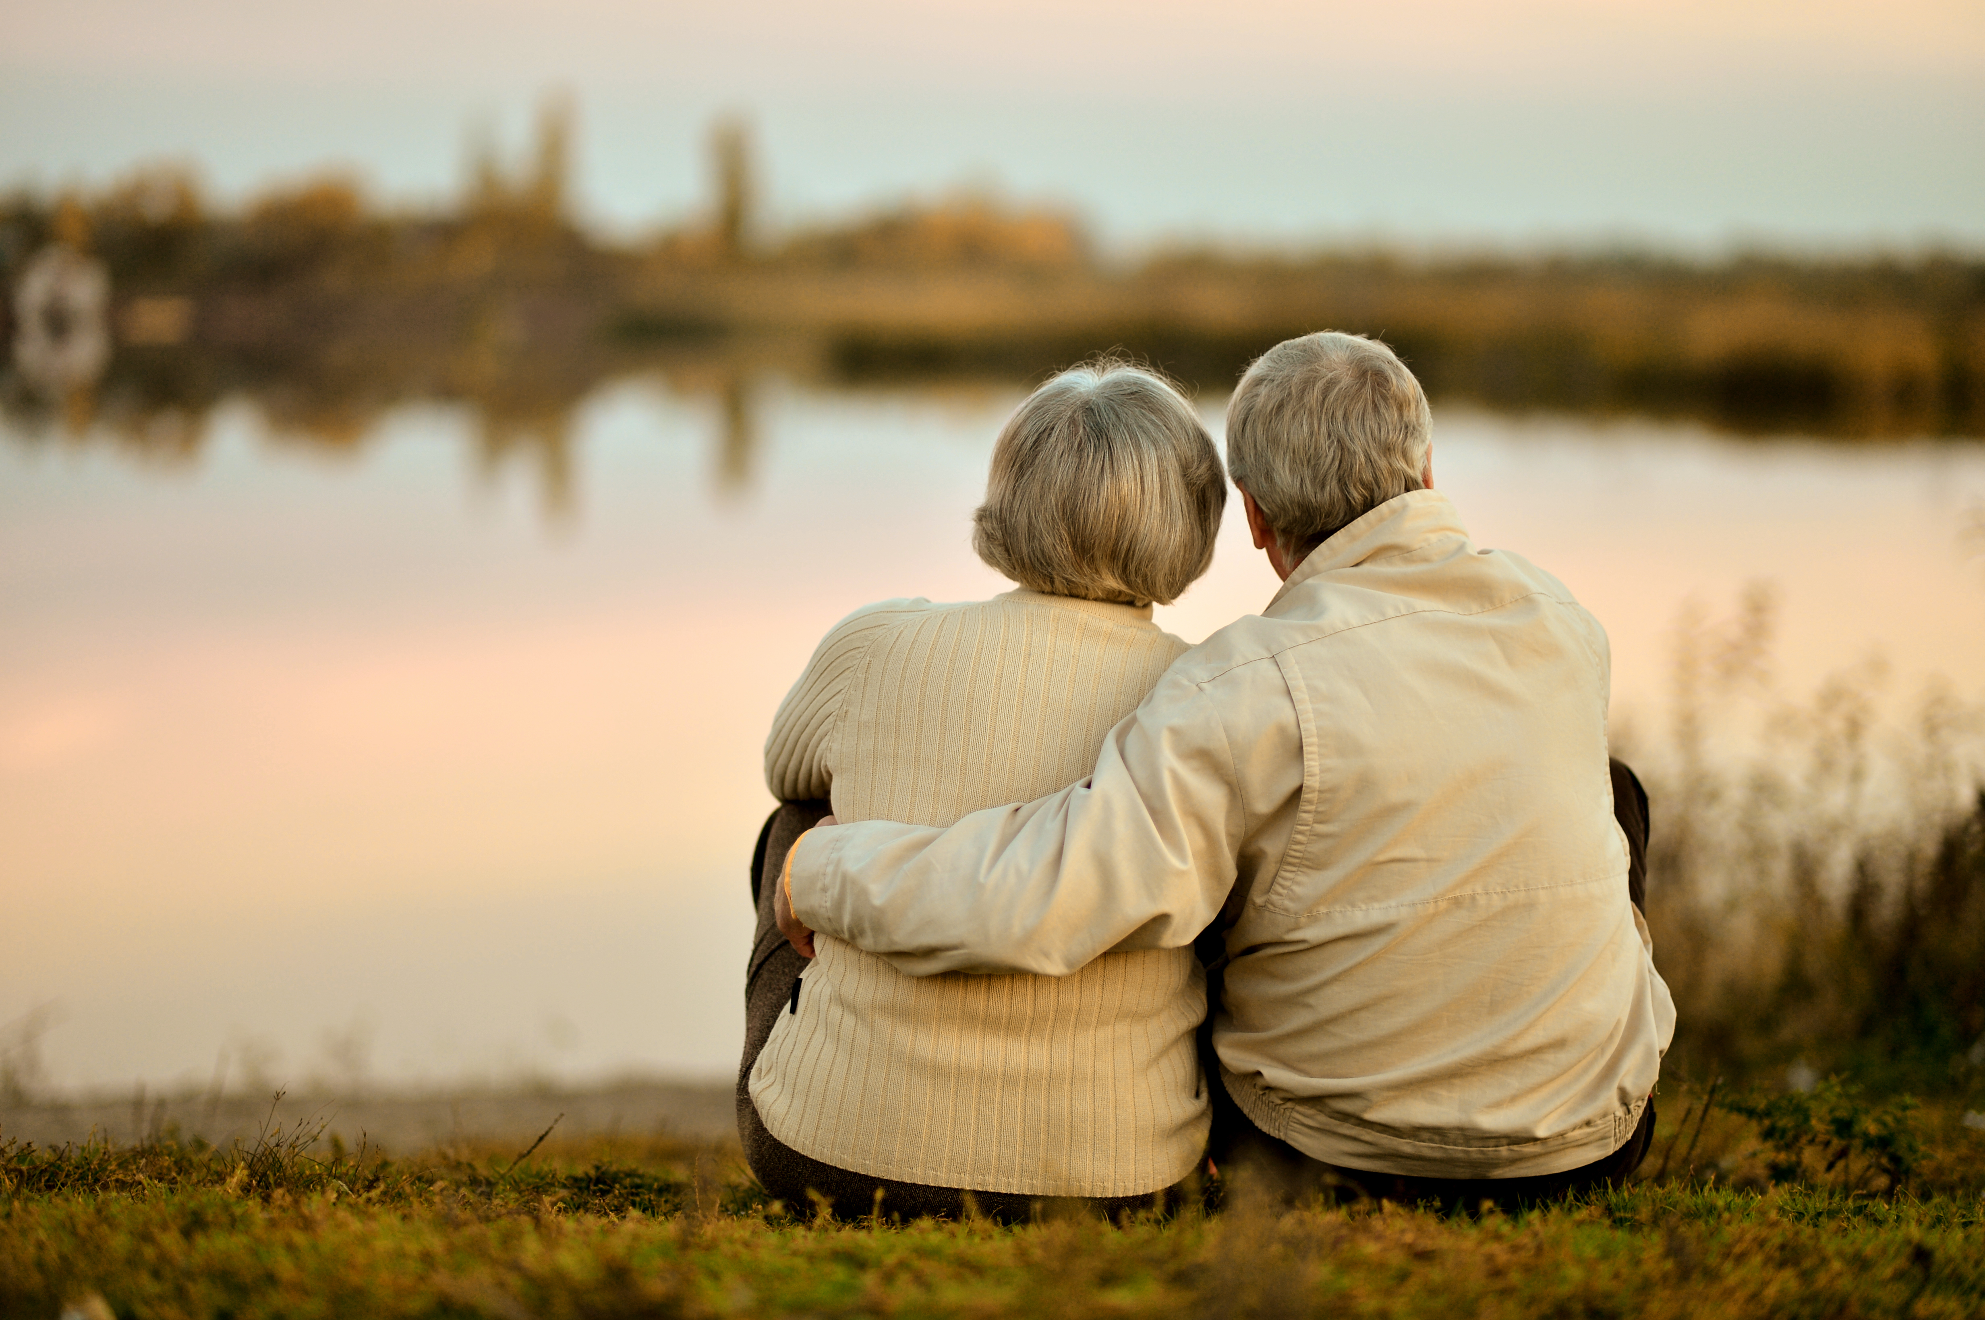
Hoofdstuk 9 De oudere volwassene
Gebeurtenissen in deze levensfase
Pensionering: het einde van het werkzame leven kan zowel positief als negatief worden ervaren.
Relaties zijn in deze fase zeer hecht. Problemen kunnen er ontstaan wanneer partners van elkaar afhankelijk worden, bijv. door ziekte.
Grootouderschap: kan voor zowel kleinkinderen als grootouders zeer vervullend en plezierig zijn. Grootouders hebben via hun kleinkinderen meer contact met de samenleving, en hebben vaak een aandeel in de opvoeding. Soms moeten grootouders de rol van ouder zelfs geheel op zich nemen.
  Intergenerationele transmissie???
Notes:
Intergenerationele transmissie betekent het doorgeven van een bepaald gedrag van de ene generatie op de andere.

Slide 10
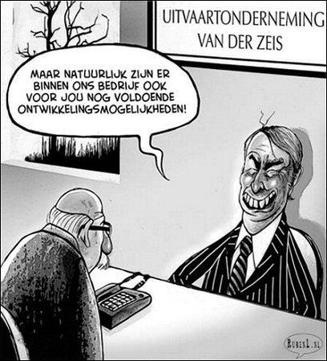
Hoofdstuk 9 De oudere volwassene
Pensionering
Zowel positief als negatief
Redenen eerder stoppen met werken:
Geringe betrokkenheid
Afnemende satisfactie
Familieomstandigheden
Stoppen partner
Hobby’s buiten werk
Notes:
Stoppen met werken omdat: betrokkenheid gering is.
Afnemende arbeidssatisfactie door een gebrek aan nieuwe uitdagingen.
Familieomstandigheden, zoals zorg voor partner, kleinkinderen.
Stoppen van de partner met werken.
Veel interesses hebben buiten het werk om .
De overheid voert een actief beleid om de arbeidsparticipatie van oudere volwassenen te vergroten, omdat door vergrijzing, straks een kleine groep werkenden moet zorgen voor de blijvende sociale zekerheid.

Slide 11
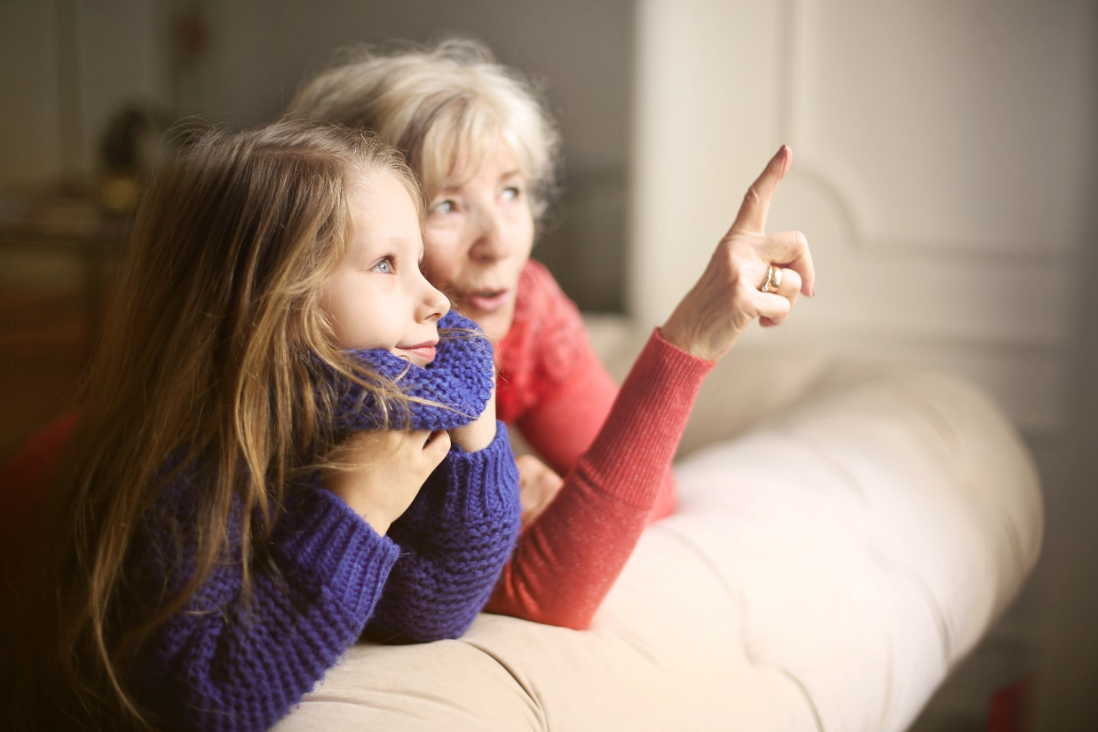
Hoofdstuk 9 De oudere volwassene
Grootouderschap
Plezierig voor grootouder en kleinkind
Blik op samenleving
Rol in opvoeding
Notes:
Wederzijds voldoening , aangenaam. Grootouders hebben doorgaans veel tijd en betrokkenheid voor hun kleinkinderen. Als het te vermoeiend wordt kunnen zij zich ook weer terugrtrekken. Wel de lusten niet de lasten . Ze kunnen ook een surrogaat ouders worden, dat gebeurt steeds meer. De reden is de drukke banen van de beide ouders.

Slide 12
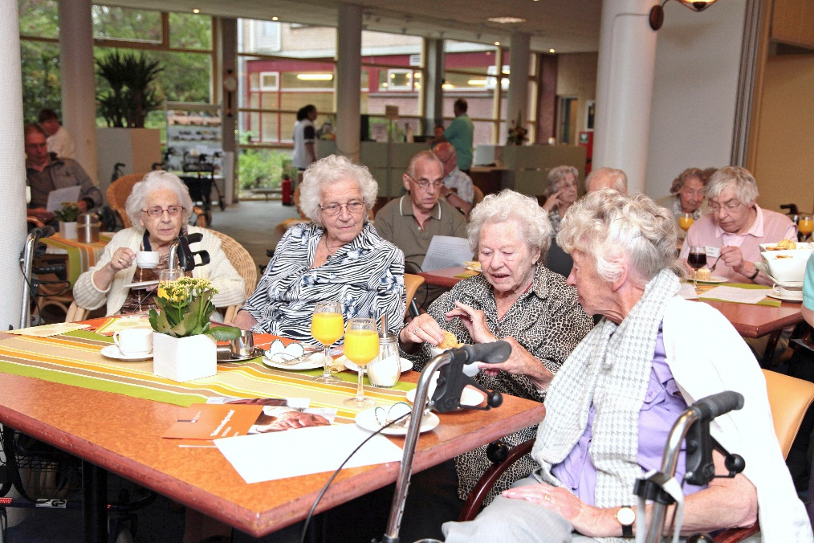
Hoofdstuk 9 De oudere volwassene
Verpleeghuizen... veel voordelen
maar ook nadelen!
Infantilisering
Marginalisering
Hospitalisatie
http://zembla.vara.nl/seizoenen/2014/afleveringen/23-10-2014
Notes:
Infantiliseren: je kinderlijker gedragen dan gezien je leeftijd noodzakelijk is. Praten over ouderen alsof je ze niet als een serieuze gesprekspartner beschouwt.
Marginaliseren: ervoor zorgen dat een groep (hier: de ouderen) minder belangrijk of invloedrijk wordt. Bijvoorbeeld niet uitnodigen voor feesten/ activiteiten.
Hospitaliseren: wegkwijnen door zich te veel aan te passen. Dezelfde dagindeling, stereotype verwachtingen etc. Niet iedereen heeft dezelfde hobby’s, bijvoorbeeld.

Slide 13
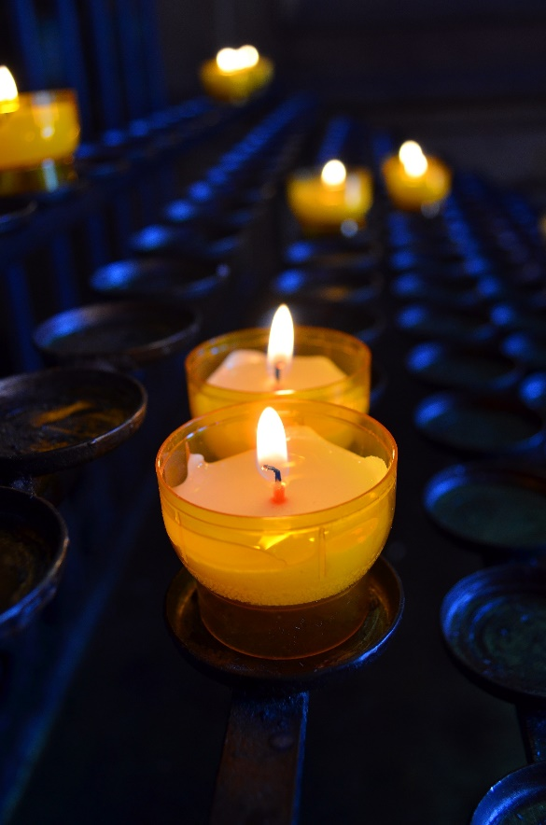
Hoofdstuk 9 De oudere volwassene
Verliessituaties
Zelden overlijden beide partners tegelijk.
Verlies levenspartner is heftig.
Rouwprocessen moeten leiden tot het verwerken van het verlies van dierbaren.
Kuebler-Ross, rouwfasen:
  Ontkenning
  Woede en agressie
  Schuldgevoel
  Angst
  Depressiviteit, aanvaarding
Notes:
Ontkenning: geen verdriet of pijn uitingen. Hoop dat het niet waar is, soms.
Woede en agressie: de realiteit wel onder ogen zien, maar niet aanvaard. Iemand krijgt de schuld…arts?
Schuldgevoel: zelfverwijten, denken aan risico's die genomen zijn en tekorten aan liefde en begrip.
Angst: de rouwende weet niet hoe hij verder moet en is bang voor zijn eigen einde.
Depressiviteit: geen weerstand bieden/ apathie en afzondering in sociaal opzicht.
Aanvaarding: de vroegere activiteiten worden weer opgenomen worden en er komt weer kleur in het leven en interesses.

Slide 14
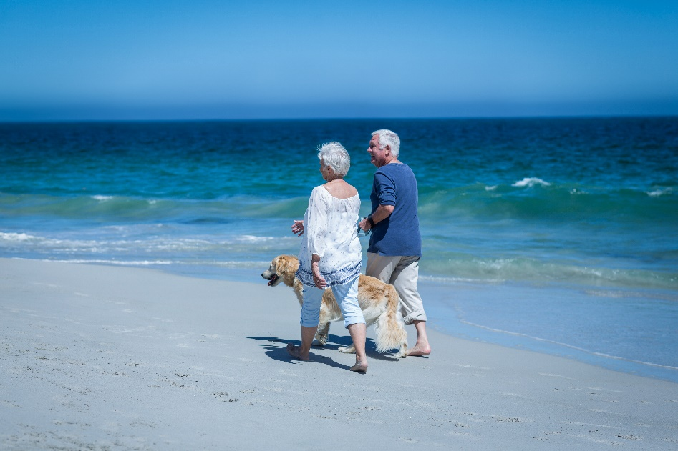
Hoofdstuk 9 De oudere volwassene
Gelukkig oud worden!
  Gezondheid
  Financiële middelen
  Onafhankelijkheid/autonomie
  Controle over eigen leven
  Positieve relaties met anderen
  Doelgerichtheid
  Zelfacceptatie
Notes:
Gezondheid: we worden steeds ouder in goede gezondheid. De Romeinen werden gemiddeld 22 jaar/ nu ruim 75!
Financiële middelen: autonomie kopen, leuke reizen maken etc..
Controle eigen leven: heel belangrijk voor welbevinden, niet uitgerangeerd zijn.
Positieve relaties met anderen: zeer belangrijk, houd je jong en scherp.
Doelgerichtheid: erg belangrijk om iets te doen, waar je de zin van in ziet.
Zelfacceptatie: nodig om verder te kunnen is dat je accepteert dat er zaken wel en niet kunnen.

Slide 15
Hoofdstuk 9 De oudere volwassene
Proef-toetsvragen…
Ego-integriteit (Erikson) wordt gezien als wijsheid waarbij het leven dat iemand heeft geleefd, als acceptabel en betekenisvol wordt beschouwd.
Het sociaal gezien in een isolement raken van oudere volwassenen noem je tinnitus.

Slide 16
Maryke Tieleman

